Slide 1
ANÁLISE DE PONTO DE FUNÇÃO

Slide 2
Análise de Pontos de Função
Análise de Pontos de Função (APF) é uma técnica para a medição de projetos de desenvolvimento de software que visa estabelecer uma medida de tamanho, em Pontos de Função (PF),considerando a funcionalidade implementada, sob o ponto de vista do usuário.

Slide 3

Por Que Medir Software?

Slide 4

Alguns Motivos...
- Controlar o andamento da produtividade de um determinado Software;
- Realizar a medição do tamanho funcional do software e com isso estimar, custo, esforço e prazo;
- Sabendo o tamanho funcional de um software é possível realizar comparações;

Slide 5
Alguns Motivos...
- Com a utilização da técnica é possível tomar decisões do tipo “Make or Buy”;
- Utilizar a medida para fundamentar contratos de compra e venda de softwares ou contratar serviços.

Slide 6









Empresas Que Fazem Uso Da APF

Slide 7

Ta! Mas...
COMO CALCULAR OS PONTOS DE FUNÇÃO?

Slide 8
PASSO-A-PASSO

Slide 9

Calma...
Tem um jeito simples!!!

Slide 10
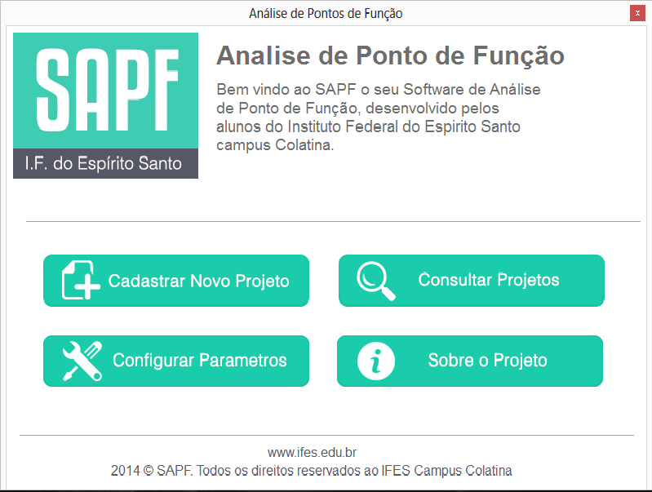
SAPF – Software de Análise de Ponto de Função

Slide 11
Agora, vejamos alguns conceitos úteis de APF para a utilização do Sistema...

Slide 12
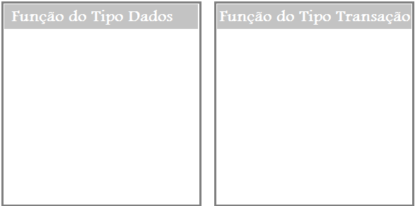
Funções

Slide 13
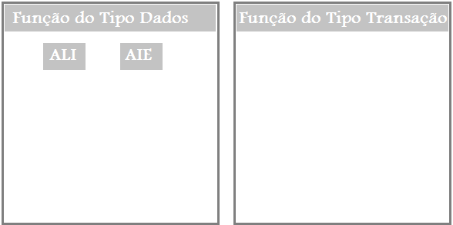
Funções

Slide 14
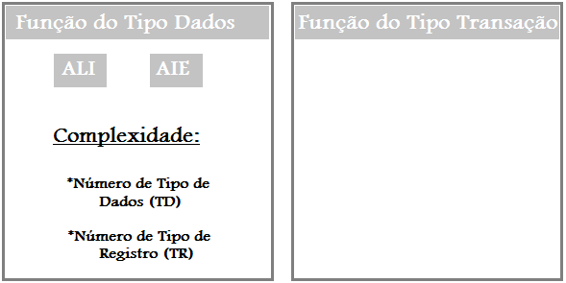
Funções

Slide 15
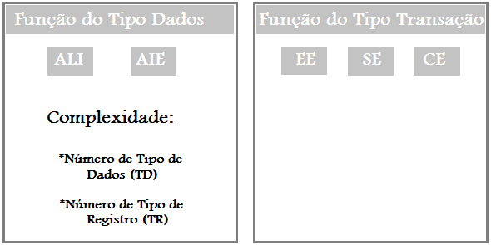
Funções

Slide 16
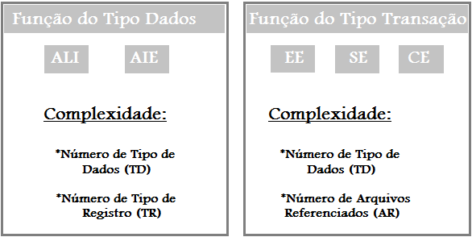
Funções

Slide 17
Estimativas
de Software

Slide 18
Estimativa de Software
É um ramo da Engenharia de Software que tem como objetivo a elaboração de:
Estimativas de Esforço;
Estimativas de Prazo;
Estimativa de Custo.

Slide 19
Estimativa de Esforço
Esforço = (PF x h/PF)

Slide 20
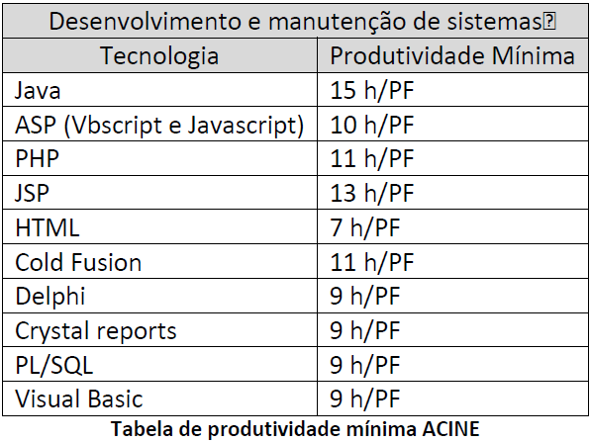
Estimativa de Esforço - H/PF
Veja abaixo a tabela com a média da produtividade mínima das principais Tecnologias:

Slide 21
Estimativas de Prazo
Prazo = Esforço / Recurso

Slide 22
Estimativas de Prazo - Exemplo
Se obtermos 288 horas em esforço em um projeto cujo 2 desenvolvedores irão trabalhar, logo,
PRAZO = 288/2 = 144 horas.

Slide 23
Estimativas de Prazo - Exemplo
Se na empresa em questão, os desenvolvedores trabalham 4 horas ao dia, logo:
PRAZO = 144h/4h = 36 Dias.

Slide 24
Estimativas de Prazo - Exemplo
Para estimar prazo em meses:
PRAZO = 36 dias / 22 dias úteis
PRAZO = 1,7 mês(es)

Slide 25
Estimativas de Custo
Para obter o valor por Ponto de Função:
Prazo = C/H x H/PF

Slide 26
Estimativas de Custo
Exemplo:
Valor da hora de trabalho X H/PF = R$ 120,00
Horas de desenvolvimento: 288 horas
Quantidade de Ponto de Função: 48 PF
Custo = (48 x 120,00)
Podemos assim inferir que a aplicação tem um custo de aproximadamente R$ 5.760,00

Slide 27
Exemplo:

Slide 28
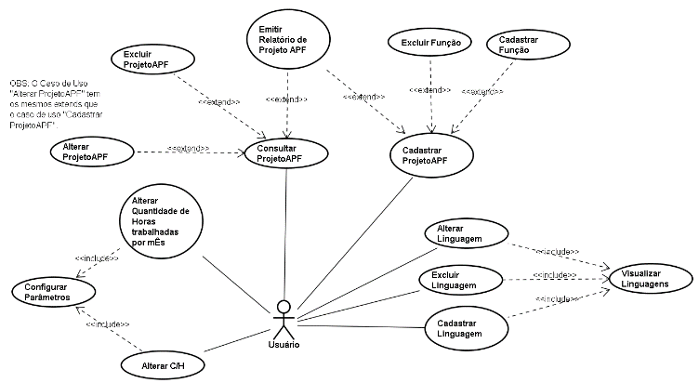
Diagrama de Caso de Uso

Slide 29
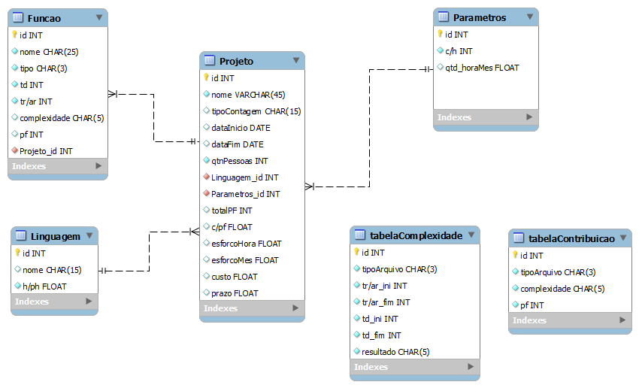
MRN

Slide 30
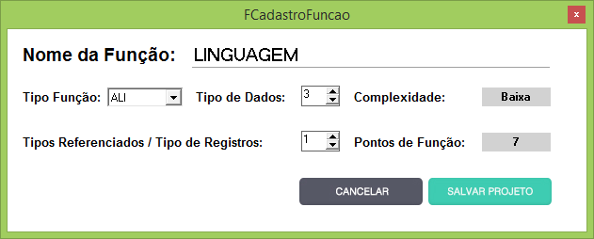
Identificando as Funções no Caso de Uso
Função Tipo de Dados (ALI ou AIE)
- Linguagem : ALI TD = 3 TR = 1

Slide 31

Identificando as Funções no Caso de Uso
Função Tipo Transação (EE, SE ou CE)
- Cadastrar Linguagem : EE TD = 3 AR = 1

Slide 32
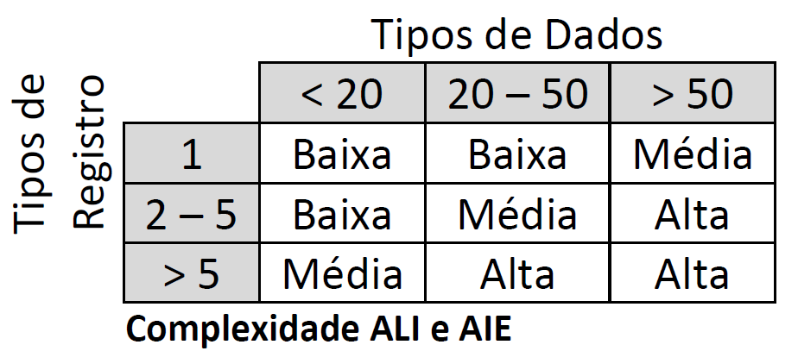
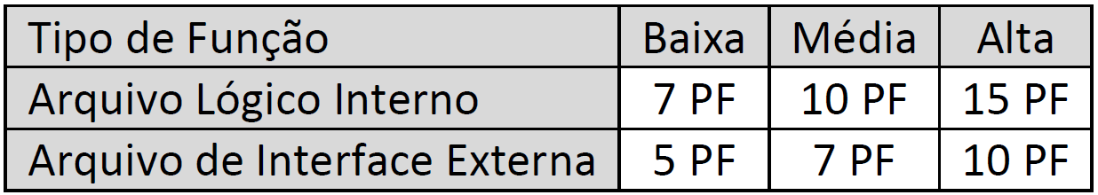
Linguagem(ALI):

Slide 33
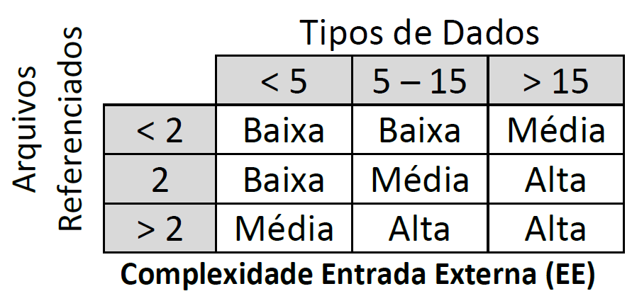
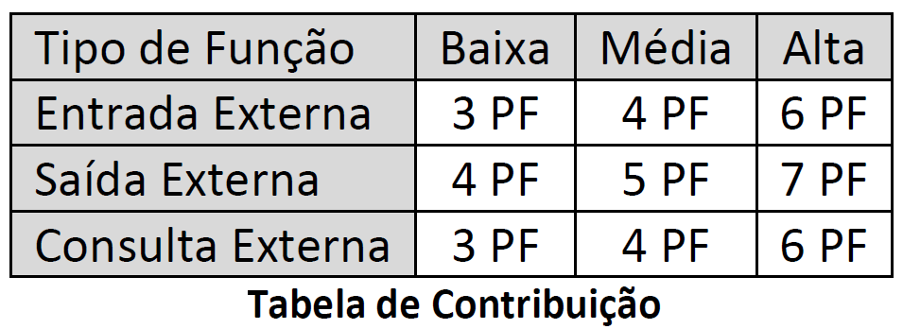
Cadastrar Linguagem(EE):

Slide 34

Vamos Trabalhar...

Slide 35
Dúvidas?

Slide 36




Contato
Ruan Nicolini
ruannicolini@gmail.com
@RuanNicolini
Vinicius Teixeira Rabbi
viniciustrabbi@hotmail.com
/vinicius.teixeira.rabbi
www.artdesk.com.br

